Slide 1
Desarrollo de Transitorios y Accidentes en Reactores Nucleares Utilizando Simuladores Académicos
LA ENERGÍA EN LA FACULTAD DE INGENIERÍA
M.C. Edgar Salazar Salazar
Departamento de Sistemas Energéticos
Facultad de Ingeniería
UNAM

Slide 2
¿Por que Enseñanzar la Energía Nuclear?
  435 Plantas en Operación, 15% de la Producción de Electricidad
  65 Plantas en Construcción
  2 Reactores Nucleares, México

Slide 3
¿Que metodología utilizar para Enseñanzar la Energía Nuclear?
  Simuladores Académicos
  Pocos Recursos de Hardware
  Instalación sencilla en PC
  Interfaz Amigable del Simulador

Slide 4
¿ Qué es un simulador?
  Programa de software que reproduce el comportamiento de un fenómeno o un sistema en determinadas condiciones con el proposito de que el usuario construya conocimiento a partir del trabajo exploratorio, la inferencia y el aprendizaje por descubrimiento.

Slide 5
Simuladores del OIEA
Establecer un programa de simuladores para PC de Plantas Nucleares para la enseñanza.
Objetivo: Enseñar la operación y respuesta a situaciones de Transitorios y Accidentes para una variedad de reactores nucleares.
Los simuladores están limitdos a caracteristicas de respuesta general y no deben usarse para diseño, seguridad o entrenamiento de operadores.

Slide 6
Simuladores Incluidos Actualmente por el OIEA
WWER-1000 realizado por Moscow Engineering and Physics Institute , Rusia.
PWR Genérico de 600 Mwe de 2 lazos del tipo Westinghouse, KWU o Framatome. Realizado por Micro Simulation Technology USA.
PWR Avanzado de 600 Mwe similar al Westinghouse AP-600. Realizado por Cassiopeia Technologies Inc. (CTI) Canada.
PHWR de 900 Mwe similar al CANDU-9. Realizado por CTI.

Slide 7
Simuladores Incluidos Actualmente por el OIEA
PHWR Avanzado , similar al ACR-700. Realizado por CTI.
ABWR Genérico de 1300 Mwe, incluye el modelado de la contención. Desarrollado por CTI.
ESBWR el cuál representa al BWR pasivo de GE, desarrollado por CTI.

Slide 8
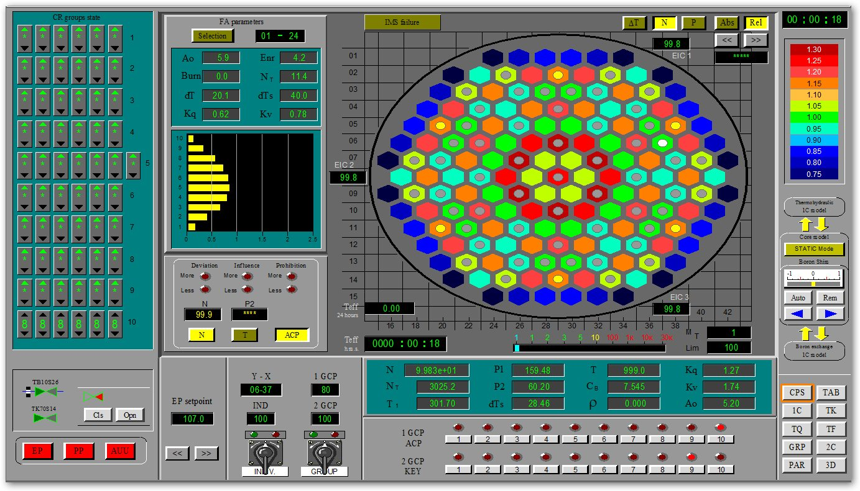
El Reactor WWER-1000

Slide 9
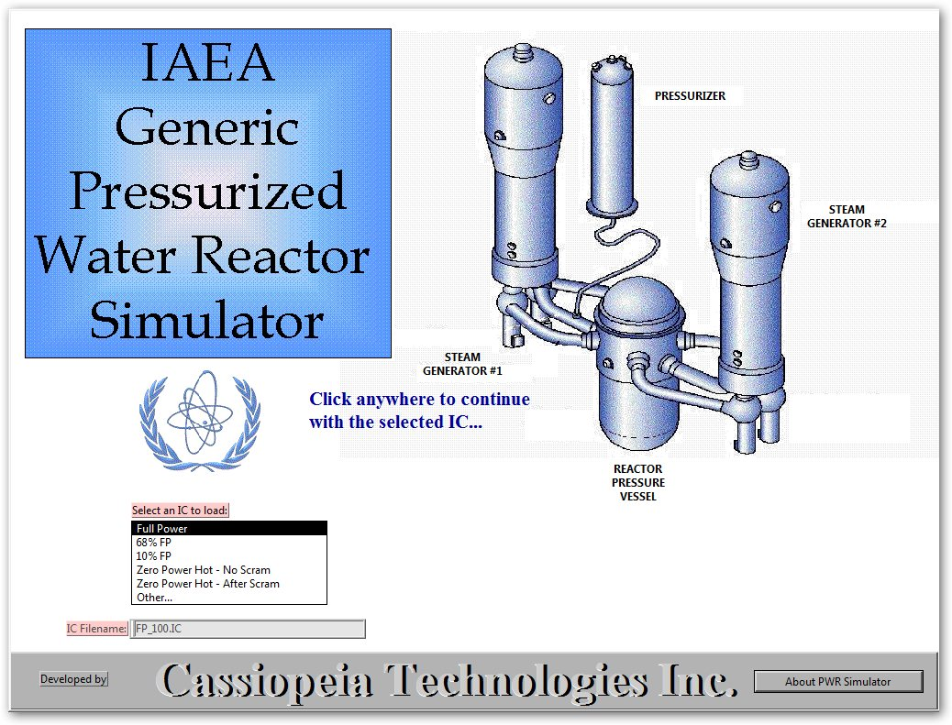
El Reactor PWR Avanzado AP-600

Slide 10
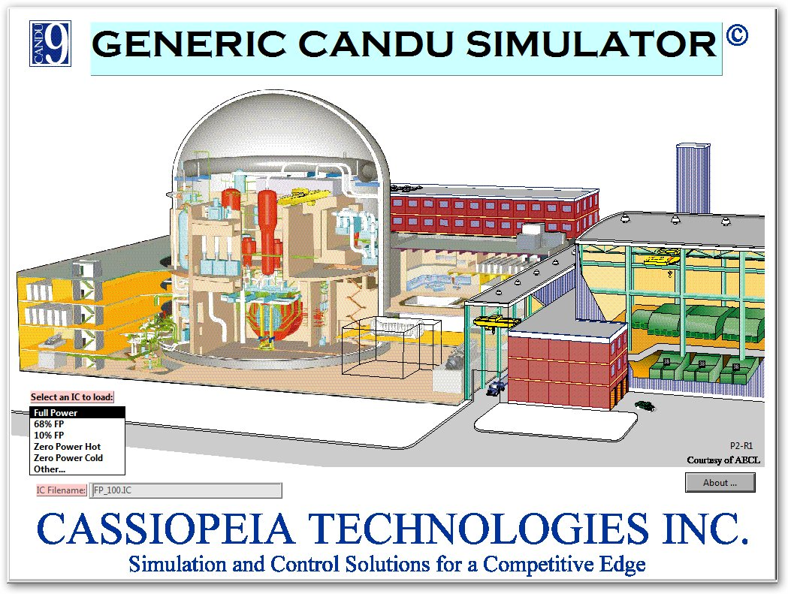
El Reactor PHWR de 900 Mwe CANDU-9

Slide 11
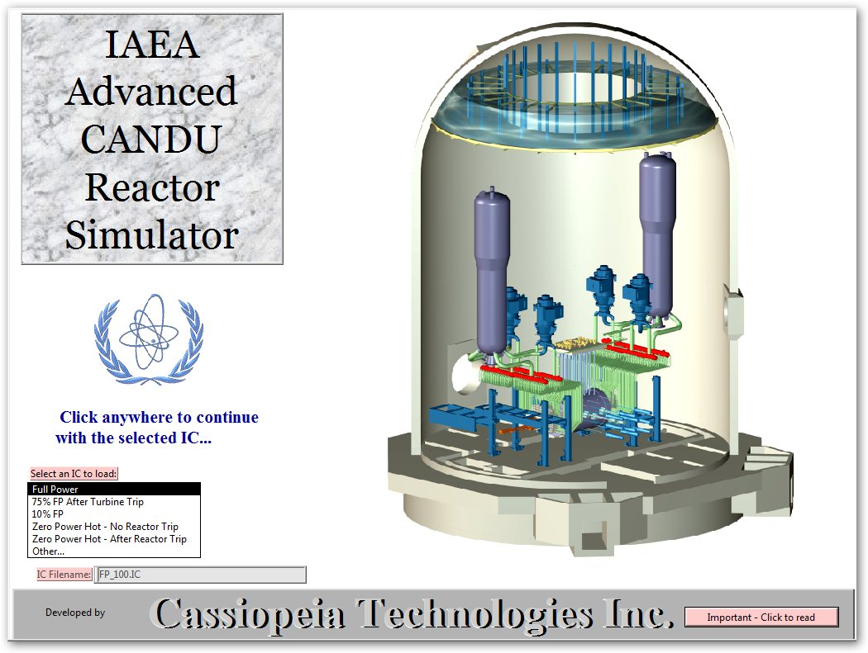
El Reactor PHWR Avanzado ACR-700

Slide 12
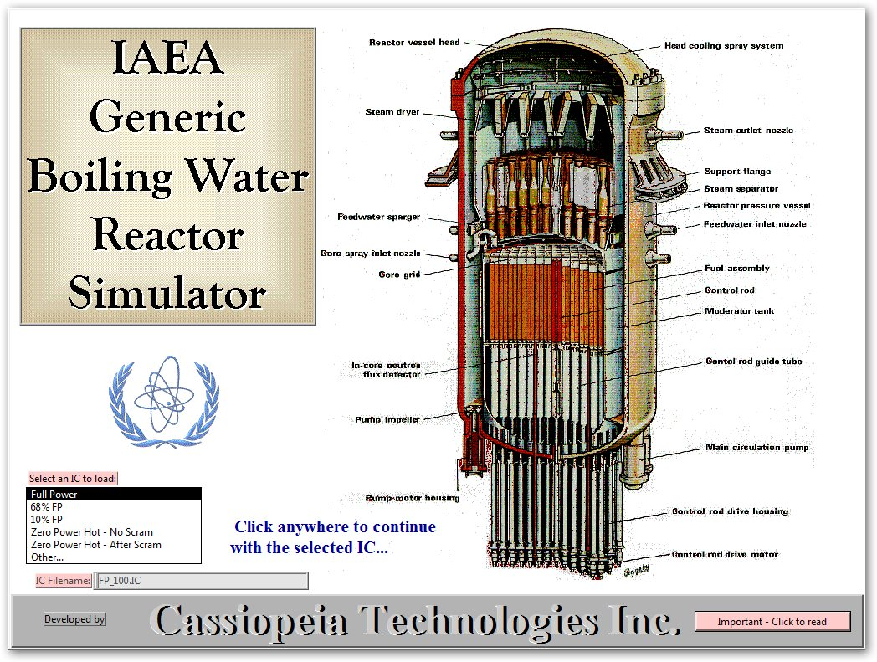
El Reactor ABWR

Slide 13
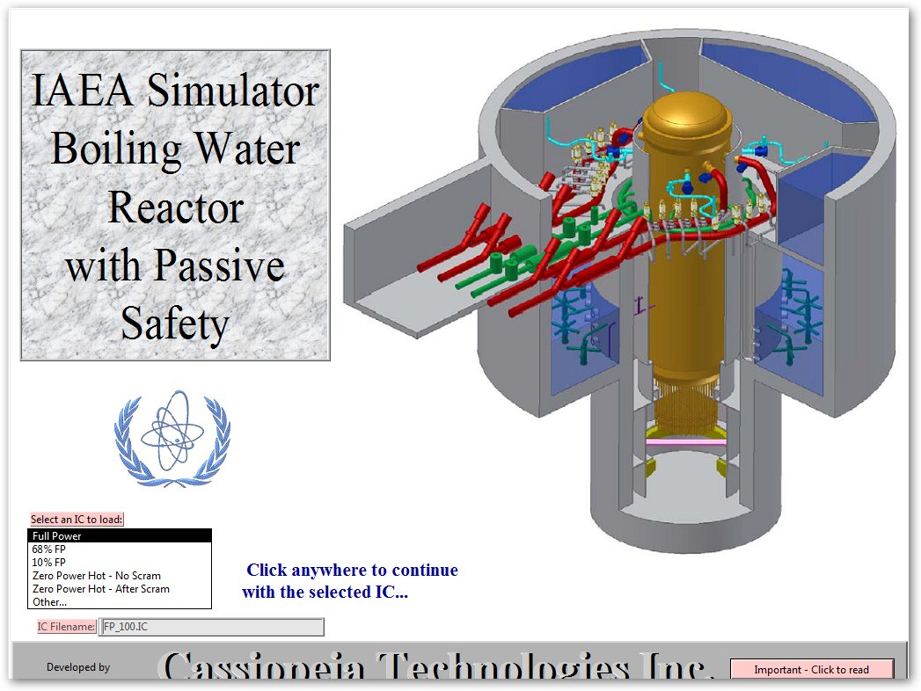
El Reactor ESBWR

Slide 14
Accidente de la Isla de Tres Millas (TMI)
Accidente importante que cambió la Industria Nuclear
Alumno: Víctor Salvador Medina Solórzano
Reactor: AP-600
Descripción: Reactor PWR Avanzado de 600 MW
Alumno: Alonso López-Peniche Sordo
Reactor: WWER-1000
Descripción: Reactor Ruso Tipo PWR de 1000 MW.

Slide 15
Accidente de la Isla de Tres Millas (TMI)
Fundición parcial del núcleo del reactor PWR unidad 2
Eventos:
-Perdida de las bombas de agua de alimentación
-Válvulas cerradas por mantenimiento impiden funcionamiento de bombas auxiliares
-Apertura de la válvula de alivio por calentamiento circuito primario
- Falla atorada la válvula de alivio y se pierde refrigerante.
-Ebullición del agua en el núcleo causa fallas en la instrumentación, indicando nivel mayor.
- Lo anterior desencadeno la fundición parcial del Núcleo.

Slide 16
Accidente de la Isla de Tres Millas (TMI)
Simulación con el Reactor AP-600
-Disparo de Bombas de Alimentación
Se observa el flujo de agua hacia los generadores de vapor disminuir hasta llegar a cero.
-Disparo de las bombas de refrigeración del circuito primario.
-Insertar falla en posición abierta de Válvula de alivio del presurizador.
- Se puede observar en el simulador el transitorio de presión y nivel del presurizados.

Slide 17
Accidente de la Isla de Tres Millas (TMI)
Simulación con el Reactor AP-600
- Niveles mínimos del presurizador 9.38m y 8.3 Mpa.
- Nivel mínimo de los Generadores de Vapor 4.94 m.
- Activación automática del suministro de agua de emergencia.a los 4.94 m.
- Flujo de descarga en el sistema primario, hasta un llenado completo.

Slide 18
Accidente de la Isla de Tres Millas (TMI)
Simulación con el Reactor VVER-1000
0 Disparo de las bombas de agua de alimentación. Todas las señales de protección, excepto “EP from CR” (scram manual) han sido discriminadas.
La temperatura y la presión en el reactor aumentan.
12 Como no existe flujo de agua de alimentación, el nivel en los generadores de vapor
disminuye a medida que éstos continúan retirando calor del circuito primario.
Cuando cae por debajo de 220 [cm] aparece la señal correspondiente en el tablero anunciador.
14 - 33 La presión en la línea de vapor principal supera el valor de 62 [kg f / cm2]. Aumenta
el nivel del presurizador por la expansión del refrigerante primario.
34 - 37 Todas las bombas de refrigerante del reactor son detenidas con el objeto de no
continuar transfiriendo calor a los generadores de vapor.
40 - 55 Los generadores de vapor no son capaces de retirar del circuito primario calor
suficiente para mantener los parámetros estables, por lo que la presión y la
temperatura se incrementan rápidamente. En el tablero anunciador aparecen las
señales que indican temperatura en la pierna caliente mayor a 330 [°C] y presión en
el reactor mayor a 165 [kgf / cm2].

Slide 19
Accidente de la Isla de Tres Millas (TMI)
Simulación con el Reactor VVER-1000
56 La presión en el reactor alcanza el valor de 175 [kg f / cm2]. En ese momento se procede a abrir manualmente las válvulas de alivio del presurizador y a generar una señal de scram desde el cuarto de control. Las válvulas permanecerán abiertas para provocar la despresurización del circuito primario. La razón por la cual se establece el valor de presión en 175 [kg f / cm2] para esta simulación es que los sistemas de protección activan las válvulas de descarga hacia la atmósfera cuando la presión rebasa 180 [kg f / cm2].
118 La presión en el reactor continúa disminuyendo conforme el cojín de vapor del
presurizador escapa hacia el condensador de burbujas. Automáticamente entran en
operación los calentadores eléctricos del presurizador y éstos aumentan la presión
pero reducen el nivel de refrigerante en él (figura 5-7).
16,200 Cuando la presión del circuito primario es menor a 60 [kg f / cm2] los acumuladores
(4:30:00) de inyección de seguridad entran en operación (figura 5-8).
16,980 Los acumuladores aportan cantidades de refrigerante suficientes para elevar el nivel
(4:43:00) del presurizador, de tal forma que los calentadores eléctricos incrementen la presión
hasta un punto normal de operación pero esto no ocurre porque las válvulas de alivio
siguen en posición abierta (figura 5-9).

Slide 20
Gracias por su Atención
Información:
M.C. Edgar Salazar Salazar
Departamento de Sistemas Energéticos
Grupo de Ingeniería Nuclear (GRIN)
Tel: (777) 319-41-01
e-mail: salelas@gmail.com

